Slide 1
실제 환경
-> 우분투 20.04 – xfce4, fcitx, 한영/한자 키 키보드 적용하기
[Nvidia 또는 외부 그래픽카드에서의 문제 해결 방법 / 화면 멈춤 현상]
2021. 04. 03
도도(Dodo)
Apache License v2.0
이 문서는 나눔글꼴로 작성되었습니다. 설치하기
Notes:
1

Slide 2
목차
문서 이력
라이선스
[소개] 작업 전 유의사항 – 컴퓨터 애호가들을 위한 안내사항 (2021-04-03)
[소개] 작업 방법 / 과정 소개 (2021-04-03)
[처음 설치] 우분투 20.04 / 처음설치 모습 (2021-04-03)
[처음 설치] 우분투 20.04 / xfce4 데스크톱 환경 (2021-04-03)
[처음 설치] 우분투 20.04 / 설치할 때 멈추거나 동작이 안 될 때 “임시 조치”방법 (2021-04-03)
[Grub(그눕)] 우분투 20.04 / nomodeset 명령어 추가 (모니터 / 그래픽카드 오류의 “안전모드”) (2021-04-03)
[그래픽카드] 우분투 20.04 / Nvidia 그래픽카드 - 패키지 설치하기 (1) (2021-04-03)
[그래픽카드] 우분투 20.04 / Nvidia 그래픽카드 - 패키지 설치하기 (2) (2021-04-03)

Slide 3
목차
[키보드] 우분투 20.04 / fcitx, fcitx-hangul, fcitx-config-gtk 설치 (2021-04-03)
[한글 폰트 / 에디터] 우분투 20.04 / 나눔폰트, dConf 에디터(환경설정) 설치 (2021-04-03)
[키보드 / 배치] 우분투 20.04 / 키보드 배치 – 환경설정 (2021-04-03)
[언어지원] 우분투 20.04 / 언어 지원 설치하기(한글 외 미 설치된 것) (2021-04-03)
[fcitx 입력기] 우분투 20.04 / 입력기 설정하기(자판: 한글) (2021-04-03)

Slide 4
1.1 실제환경 - 우분투 20.04 / xfce4, fcitx 한글[키보드 - 한영키, 한자키, grub 그래픽카드 문제] (2021-04-03)
4 / 44
1. 문서 이력
2021-04-03 20:13 문서 최초 작성, 도도(Dodo)
2021-04-03 21:50 문서 작성 완료, 도도(Dodo)
Notes:
4

Slide 5
1.1 실제환경 - 우분투 20.04 / xfce4, fcitx 한글[키보드 - 한영키, 한자키, grub 그래픽카드 문제] (2021-04-03)
5 / 44
2. 라이선스
Copyright 2021, Dodo(도도) / 실제 환경 - 우분투 20.04(20.10), xfce4, fcitx 한글(한자, 한영키) 설명서 = Real environment / Ubuntu 20.04 (20.10), xfce4, fcitx Hangul (Korean-Hanja, Korean-English keys) Guide
Licensed under the Apache License, Version 2.0 (the "License"); you may not use this file except in compliance with the License. You may obtain a copy of the License at http://www.apache.org/licenses/LICENSE-2.0 Unless required by applicable law or agreed to in writing, software distributed under the License is distributed on an "AS IS" BASIS, WITHOUT WARRANTIES OR CONDITIONS OF ANY KIND, either express or implied. See the License for the specific language governing permissions and limitations under the License.
Notes:
5

Slide 6
1.1 실제환경 - 우분투 20.04 / xfce4, fcitx 한글[키보드 - 한영키, 한자키, grub 그래픽카드 문제] (2021-04-03)
6 / 44
3. [소개] 작업 전 유의사항 – 컴퓨터 애호가들을 위한 안내사항 (2021-04-03)
컴퓨터 작업을 하기 전에 꼭 숙지하기 바란다.
작업 전 장시간 컴퓨터를 사용하기 전에 해야 할 일
/ 컴퓨터 본체, 노트북(랩톱), 복합기, 프린터 등의 쿨러 부위는
미세먼지가 발생할 수 있으니, 가벼운 천이나 미세먼지를 잘 관리하여 사용하기 바란다.
노트북(랩톱)의 “쿨링 펜”은 먼지 발생을 유발할 수 있어서 가급적이면 전문적인 사용자 이외에는 추천하지 않는다.
컴퓨터 작업은 오류, 버그 등이 발생하게 되면 “침착”하기 바란다.
대부분의 오류 해결이나 동작이 되지 않을 때의 문제 해결방법은 90%가 “재 부팅”이다.
화면이 멈췄다고 겁먹지 말기 바란다.

Slide 7
1.1 실제환경 - 우분투 20.04 / xfce4, fcitx 한글[키보드 - 한영키, 한자키, grub 그래픽카드 문제] (2021-04-03)
7 / 44
4. [소개] 작업 방법 / 과정 소개 (2021-04-03)
작업 방법이다.
구분 | 소프트웨어 | 비고
실험 운영체제 | Ubuntu Desktop 20.10(20.04 호환) | GNU/GPL (처음 설치 상태)
작업소요시간 - 시작 | 2021년 4월 3일 토요일 오후 17시 24분
작업소요시간 - 종료 | 2021년 4월 3일 토요일 오후 18시 44분
* 작성자 (Writer)
한국 / 서울특별시, 경기도 거주자가 아님을 명시하였음. / 수도권을 싫어하지 않음.
[It has been stated that he is not a resident of Republic Of Korea / Seoul, Gyeonggi Province. /
Don't hate the metropolitan area.]
* 명시 사유
(Explained reason)
IT 관련 오픈소스 활동이나 인력은 전부 한국의 서울특별시, 경기도에 있다고 오해하기에 명시하였음.
[It was stated in the misunderstanding that all IT-related open source activities or manpower are located in Seoul, Gyeonggi-do, Republic Of Korea.]
그래픽카드
(Graphic Card)
Nvidia 제품을 예로 최신 그래픽카드에서 맨 처음 설치하게 되면, 종종 멈춤 현상이 발생할 수 있음.
그눕(Grub) 설정을 변경하여 접근하는 방식으로 설치를 진행하면 동작함.
요약: (알기 쉽게 소개하면) 최신 드라이버를 깔지 않아서 발생하는 오류 중 하나

Slide 8
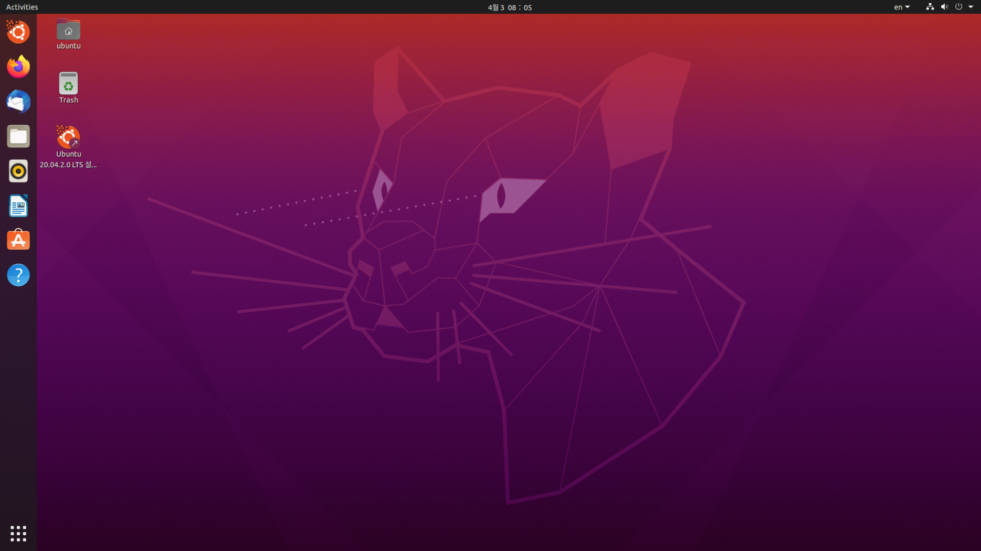
1.1 실제환경 - 우분투 20.04 / xfce4, fcitx 한글[키보드 - 한영키, 한자키, grub 그래픽카드 문제] (2021-04-03)
8 / 44
5. [처음 설치] 우분투 20.04 / 처음설치 모습 (2021-04-03)
실제 컴퓨터 환경에 “처음”으로 설치 작업을 진행하였다.

Slide 9
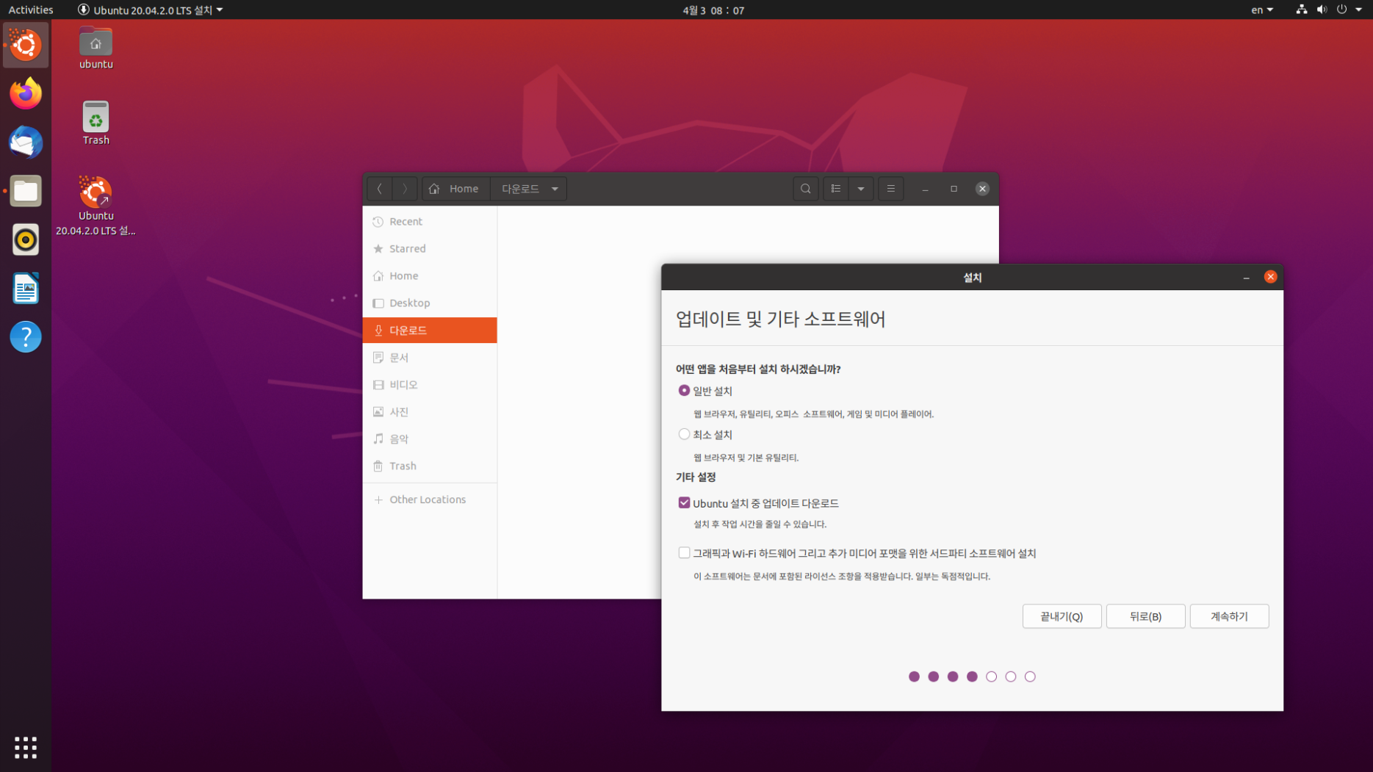
1.1 실제환경 - 우분투 20.04 / xfce4, fcitx 한글[키보드 - 한영키, 한자키, grub 그래픽카드 문제] (2021-04-03)
9 / 44
5. [처음 설치] 우분투 20.04 / 처음설치 모습 (2021-04-03)
실제 컴퓨터 환경에 “처음”으로 설치 작업을 진행하였다.

Slide 10
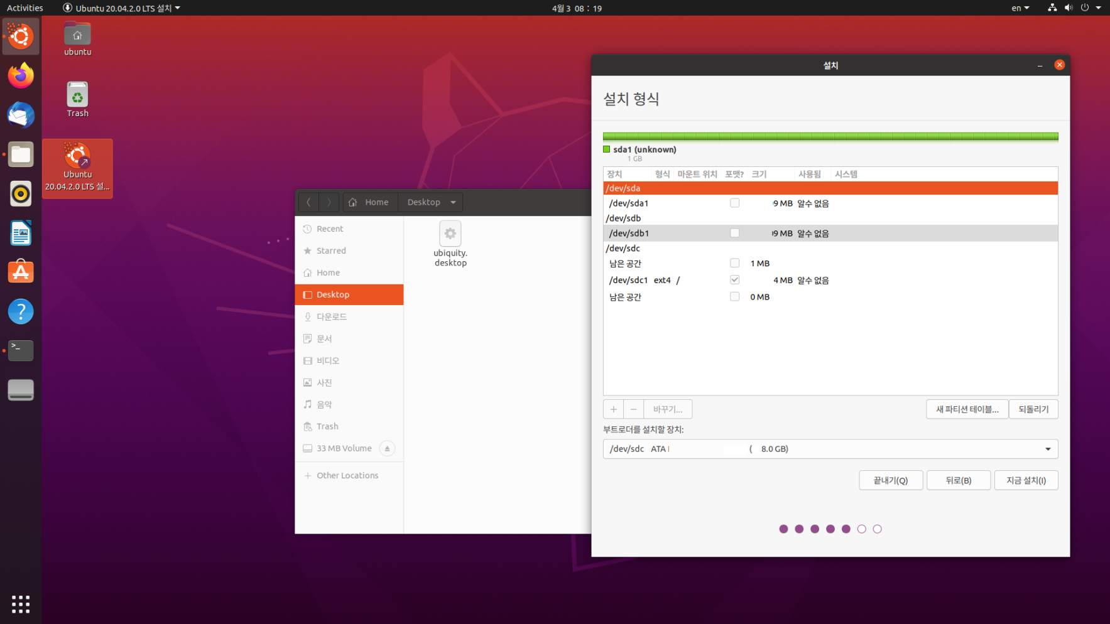
1.1 실제환경 - 우분투 20.04 / xfce4, fcitx 한글[키보드 - 한영키, 한자키, grub 그래픽카드 문제] (2021-04-03)
10 / 44
5. [처음 설치] 우분투 20.04 / 처음설치 모습 (2021-04-03)
파티션 마법사의 모습이다.
참고사항
설치 후에 UEFI 바이오스 설정으로 인하여 Windows Manager로 부팅이 되는 경우가 있다.
F2키를 눌러서 부팅 순서를 변경해주면 된다.
(일부 메인보드 기종에 따라서 차이가 있을 수 있음)

Slide 11
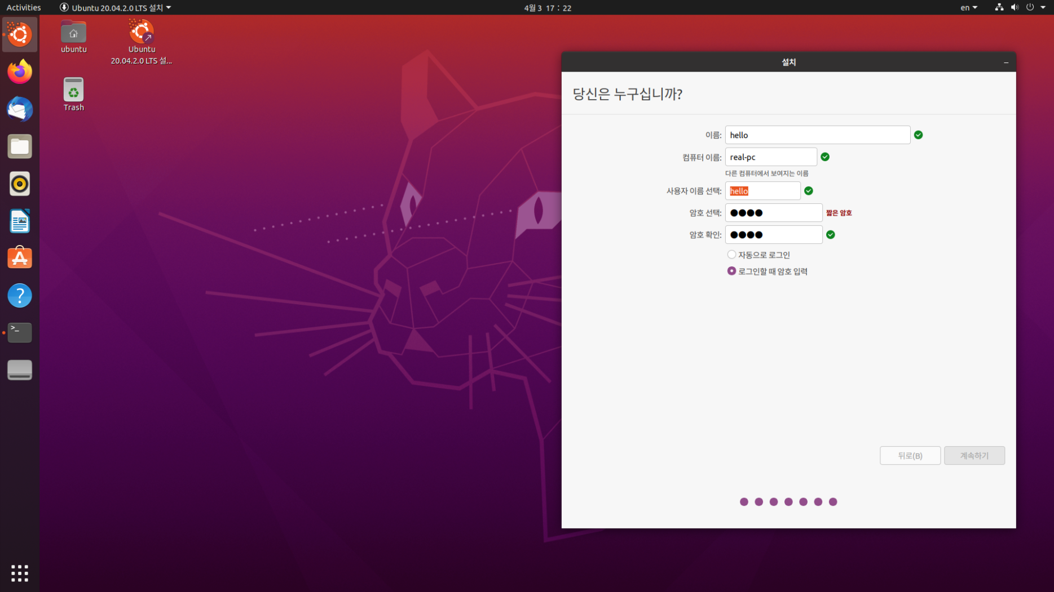
1.1 실제환경 - 우분투 20.04 / xfce4, fcitx 한글[키보드 - 한영키, 한자키, grub 그래픽카드 문제] (2021-04-03)
11 / 44
5. [처음 설치] 우분투 20.04 / 처음설치 모습 (2021-04-03)
계정명을 입력한다.
예를 들면, 1111로 입력했다.

Slide 12
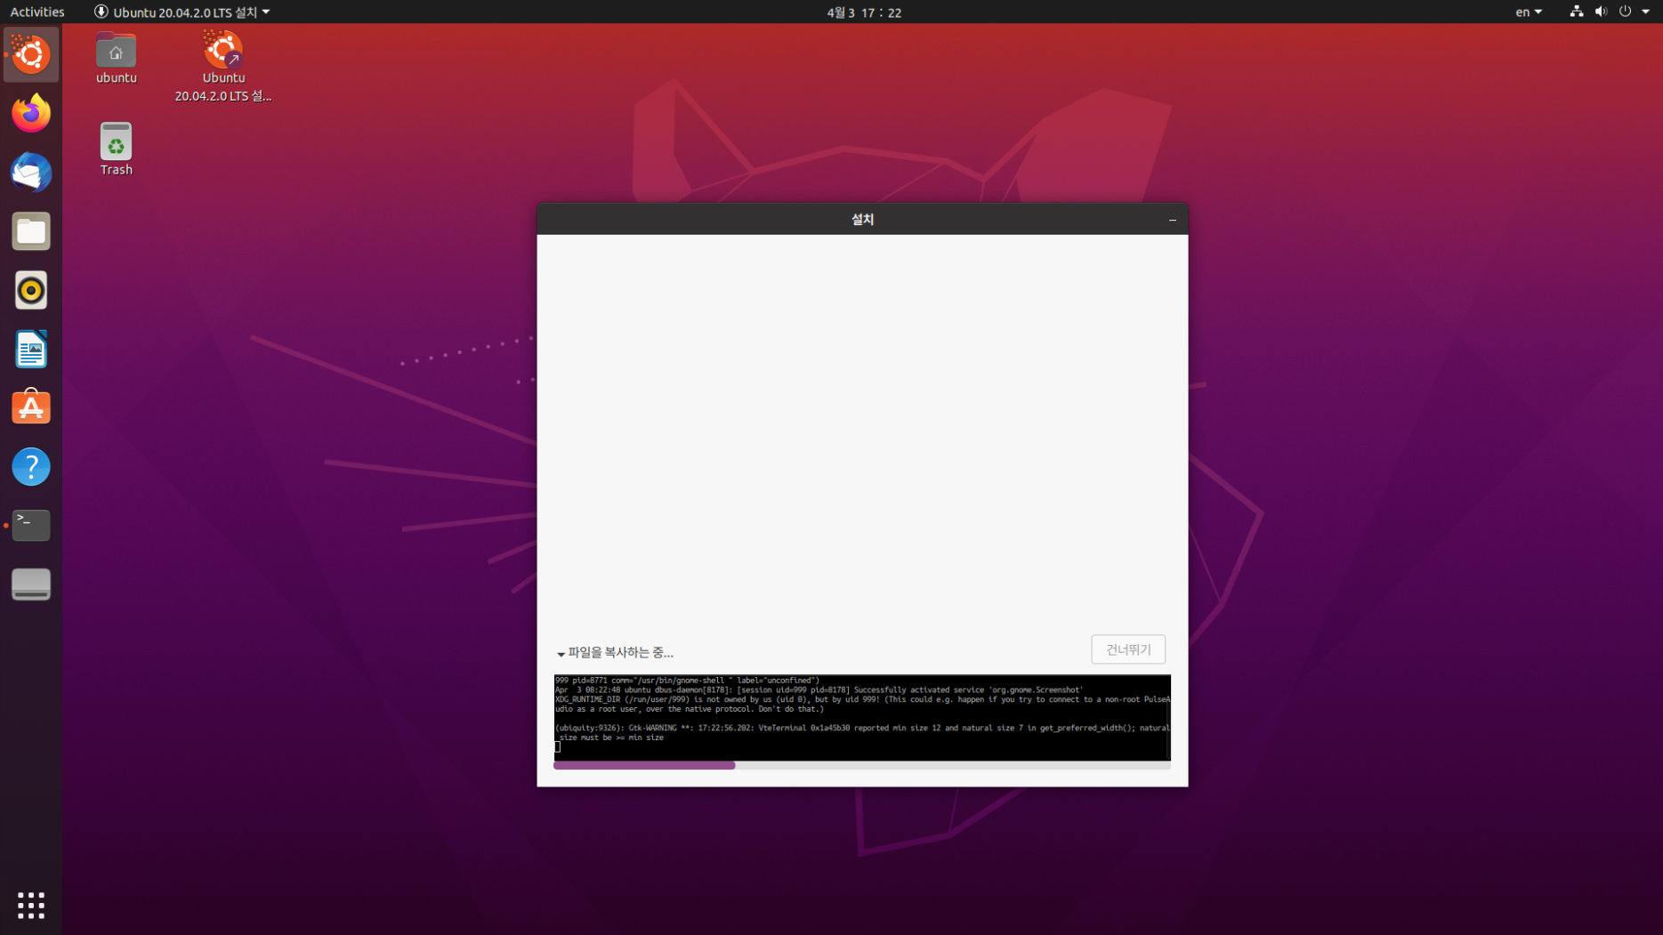
1.1 실제환경 - 우분투 20.04 / xfce4, fcitx 한글[키보드 - 한영키, 한자키, grub 그래픽카드 문제] (2021-04-03)
12 / 44
5. [처음 설치] 우분투 20.04 / 처음설치 모습 (2021-04-03)
기다린다.

Slide 13
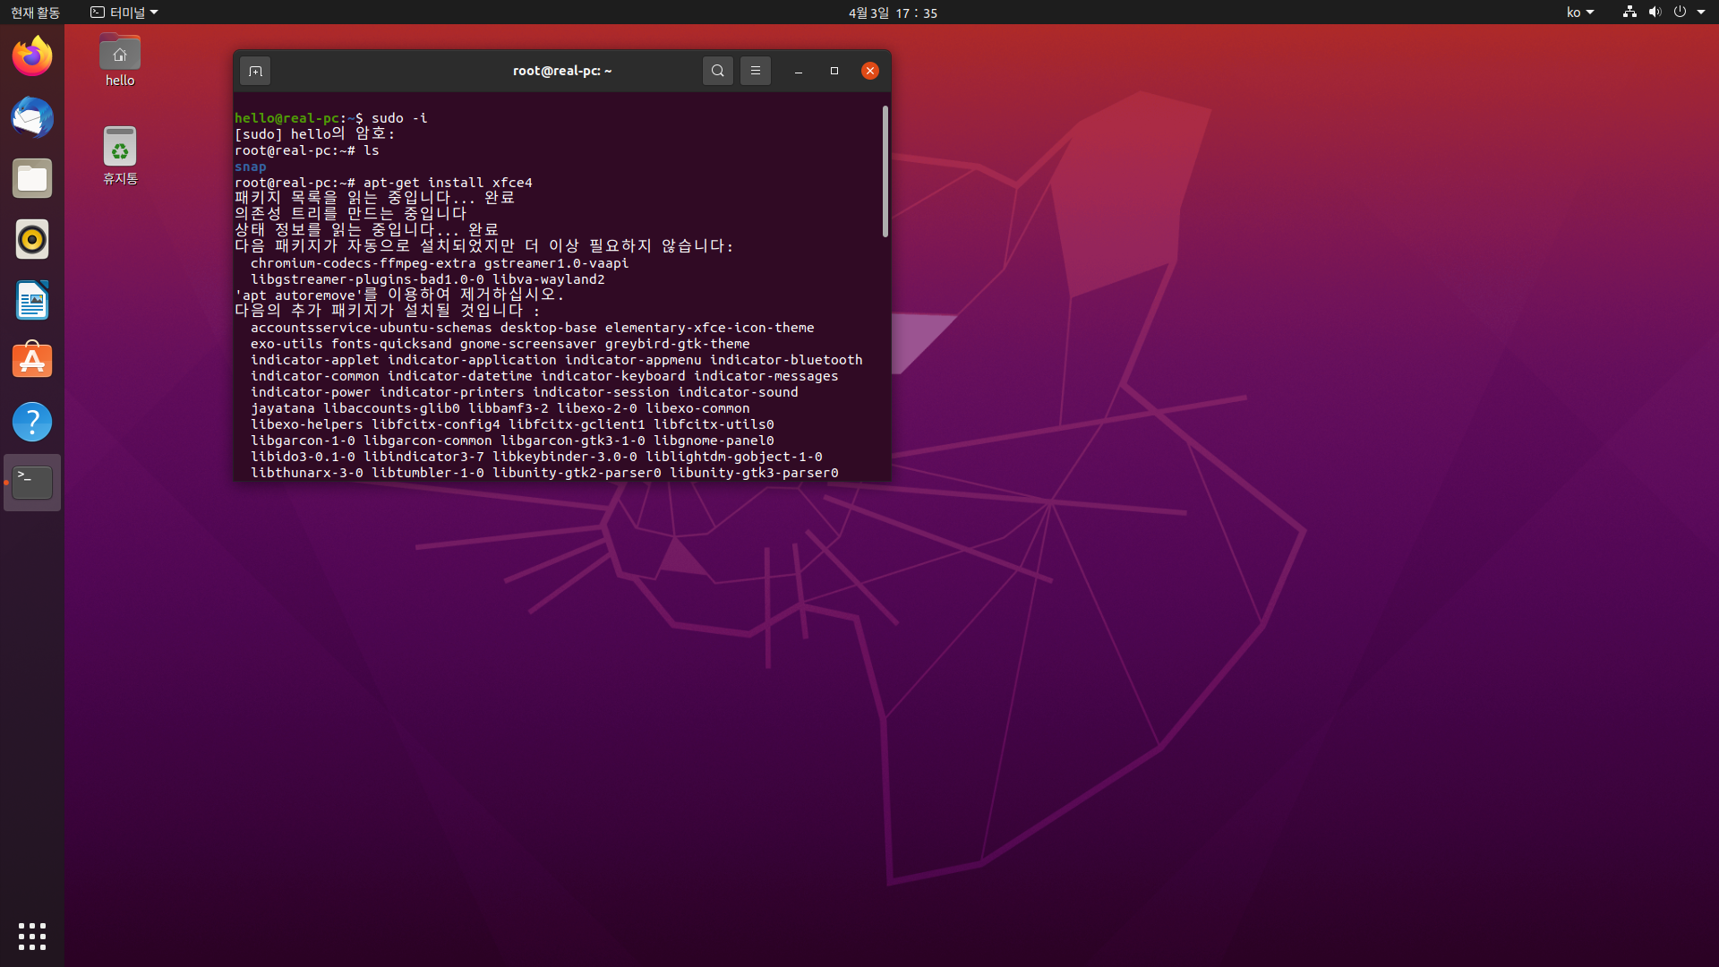
1.1 실제환경 - 우분투 20.04 / xfce4, fcitx 한글[키보드 - 한영키, 한자키, grub 그래픽카드 문제] (2021-04-03)
13 / 44
6. [처음 설치] 우분투 20.04 / xfce4 데스크톱 환경 (2021-04-03)
데스크톱 환경을 설치한다.
Xfce4 설치하기
# apt-get install xfce4*
그림에는 xfce4로 명령어를 입력했으나,
# apt-get install xfce4*로 설치하였음.

Slide 14
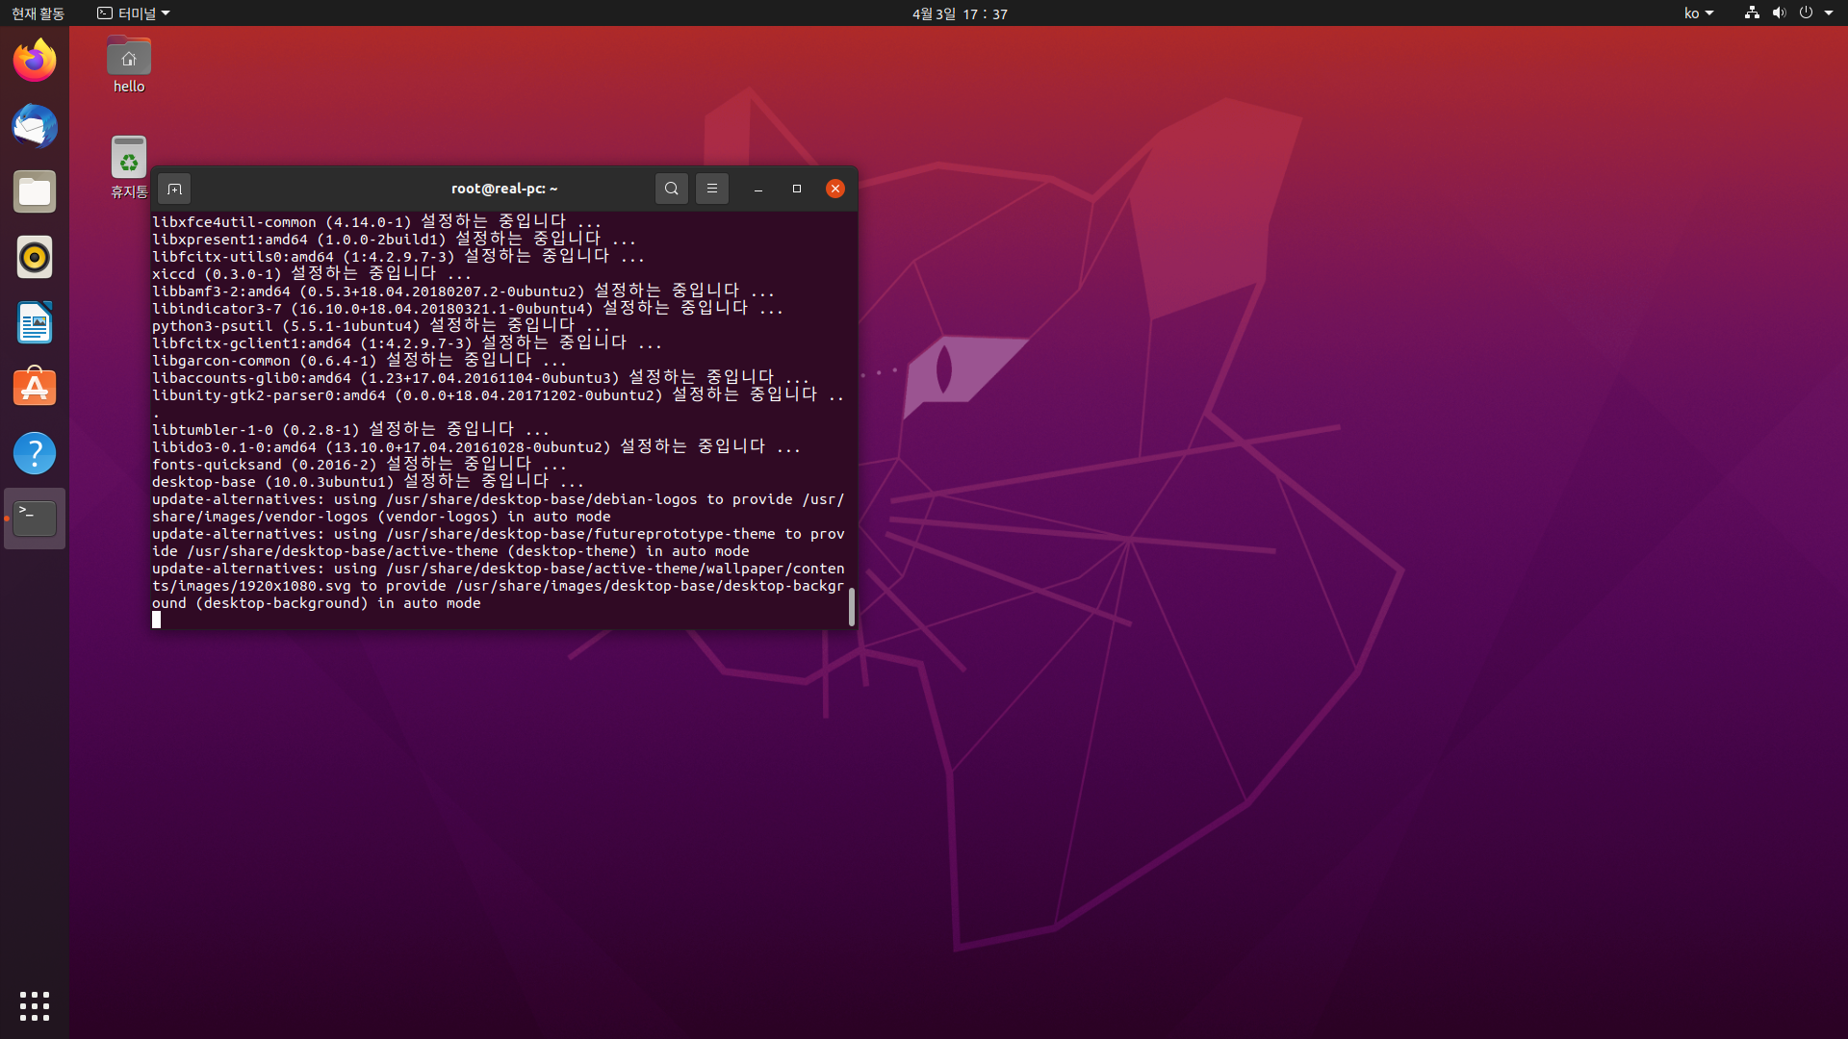
1.1 실제환경 - 우분투 20.04 / xfce4, fcitx 한글[키보드 - 한영키, 한자키, grub 그래픽카드 문제] (2021-04-03)
14 / 44
6. [처음 설치] 우분투 20.04 / xfce4 데스크톱 환경 (2021-04-03)
기다린다.

Slide 15
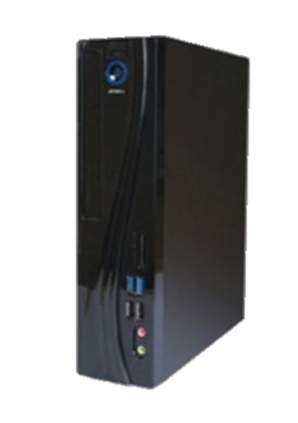
1.1 실제환경 - 우분투 20.04 / xfce4, fcitx 한글[키보드 - 한영키, 한자키, grub 그래픽카드 문제] (2021-04-03)
15 / 44
7. [처음 설치] 우분투 20.04 / 설치할 때 멈추거나 동작이 안 될 때 “임시 조치”방법 (2021-04-03)
3가지 큰 흐름을 가지고 진행하면 좋을 것으로 보인다.
재부팅만 잘 해도, 느리거나 멈추는 문제는 약 90%가 해결됨.
그래픽카드 문제나 예기치 못한 문제로 멈춘 경우에는 전원버튼을 가만히 4~8초를 누르고 있기
그래픽카드나
기타 드라이버 인식 문제,
Grub 오류 등
1. 운에 맡기기
처음 설치할 때, 벼락을 좋게 맞으면, Grub 설정까지 들어갈 수도 있음.
3가지 방법을 가지고 접근하면 해결이 된다.
2. Grub 문제 (부트 미디어로 라이브 CD로 해결방법)
DVD 미디어(내장, USB외장 DVD/블루레이 등 장치가 있음), USB메모리(메인보드 기종마다 동작을 할지 장담은 못함.)로 부팅해서 작업 진행하기
(접근 방법1 - 예)
[미디어 부팅으로 해결할 수 있는 문제]
=> 루트 비밀번호 초기화도 가능함. 그눕(Grub) 복구도 가능함.
Grub을 수정했다. (복구했다.)
3. Shift키하고 방향키 e, 화살표 계속 눌러서 grub 접근하기
* 연속으로 진행해야 함 => 드라이버 설치까지(예)

Slide 16
1.1 실제환경 - 우분투 20.04 / xfce4, fcitx 한글[키보드 - 한영키, 한자키, grub 그래픽카드 문제] (2021-04-03)
16 / 44
8. [Grub(그눕)] 우분투 20.04 / nomodeset 명령어 추가 (모니터 / 그래픽카드 오류의 “안전모드”) (2021-04-03)
“그눕”은 쉽게 말하면, 운영체제라는 소프트웨어가 실행되기 전에
“부팅 영역”을 접근하고 있다고 보면 된다. (70%까진 맞으나)
그눕 하나를 “운영체제”라고 볼 수도 있음. (“부트로더”로 봐야 할지.)
컴퓨터의 부팅 접근은
쉬운 과정이 아님.
사용자 육안으로 보는 최종 작업화면,
저장장치의 LOAD 명령어
호출해라.
RAM에 9x00 2x41 번지가 비었다. 들어 가시요.
예: 1x81 8x12 = 저장장치하고, 그래픽카드에도 전원 확인했어요.
예: 1x41 7x75 = 버스 채널에 전원 들어갔네요.
CPU
예: 1x21 4x55 = 전원 신호가 들어가요.
RAM
버스
채널
“그눕” 안에서도 작은 단위의 명령어 처리가 가능함.
RAM
마더보드(MotherBoard)
메인보드 (MainBoard)
전원(Power On)

Slide 17
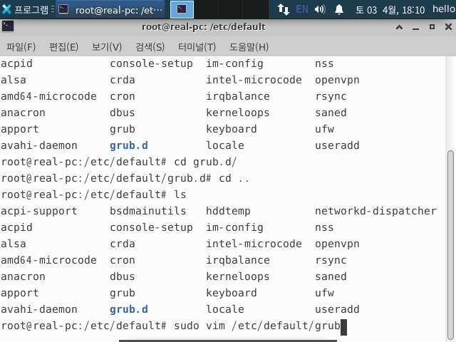
1.1 실제환경 - 우분투 20.04 / xfce4, fcitx 한글[키보드 - 한영키, 한자키, grub 그래픽카드 문제] (2021-04-03)
17 / 44
8. [Grub(그눕)] 우분투 20.04 / nomodeset 명령어 추가 (모니터 / 그래픽카드 오류의 “안전모드”) (2021-04-03)
그눕을 수정하는 작업이다.
# sudo vim /etc/default/grub

Slide 18
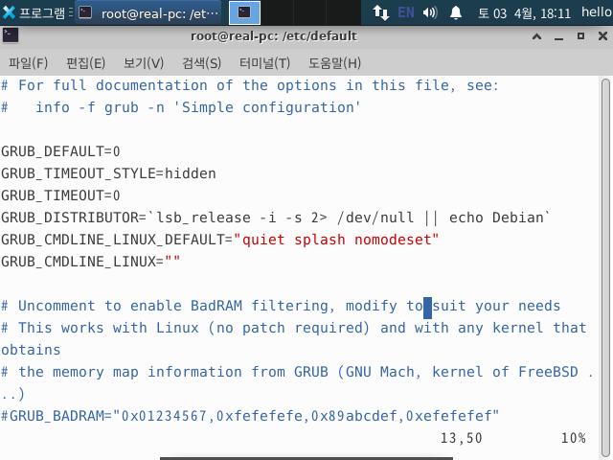
1.1 실제환경 - 우분투 20.04 / xfce4, fcitx 한글[키보드 - 한영키, 한자키, grub 그래픽카드 문제] (2021-04-03)
18 / 44
8. [Grub(그눕)] 우분투 20.04 / nomodeset 명령어 추가 (모니터 / 그래픽카드 오류의 “안전모드”) (2021-04-03)
그눕을 수정하는 작업이다.
“nomodeset”을 추가해준다.
Esc 키
:wq 엔터

Slide 19
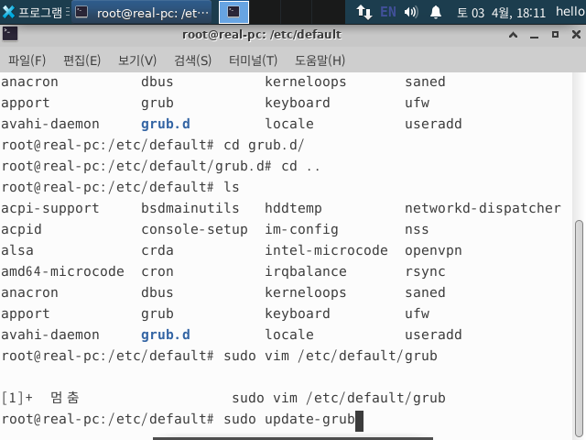
1.1 실제환경 - 우분투 20.04 / xfce4, fcitx 한글[키보드 - 한영키, 한자키, grub 그래픽카드 문제] (2021-04-03)
19 / 44
8. [Grub(그눕)] 우분투 20.04 / nomodeset 명령어 추가 (모니터 / 그래픽카드 오류의 “안전모드”) (2021-04-03)
그눕 업데이트를 해준다.
# sudo update-grub
엔터

Slide 20
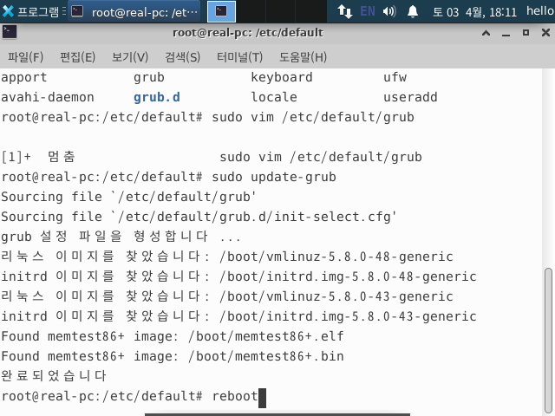
1.1 실제환경 - 우분투 20.04 / xfce4, fcitx 한글[키보드 - 한영키, 한자키, grub 그래픽카드 문제] (2021-04-03)
20 / 44
8. [Grub(그눕)] 우분투 20.04 / nomodeset 명령어 추가 (모니터 / 그래픽카드 오류의 “안전모드”) (2021-04-03)
재부팅을 한다.
# reboot
엔터

Slide 21
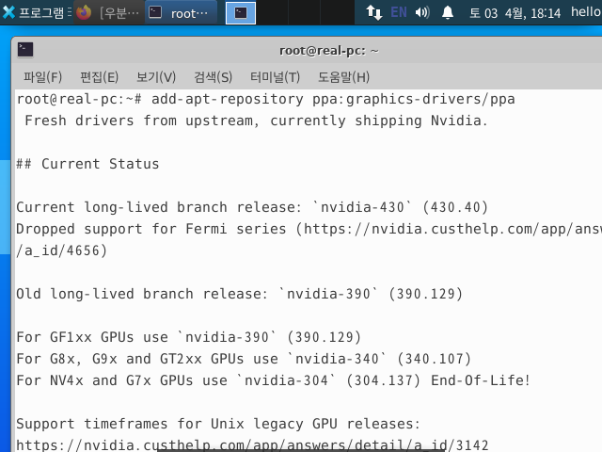
1.1 실제환경 - 우분투 20.04 / xfce4, fcitx 한글[키보드 - 한영키, 한자키, grub 그래픽카드 문제] (2021-04-03)
21 / 44
9. [그래픽카드] 우분투 20.04 / Nvidia 그래픽카드 – 패키지 설치하기 (1) (2021-04-03)
아래처럼 명령어를 입력한다.
# add-apt-repostory ppa:graphics-drivers/ppa

Slide 22
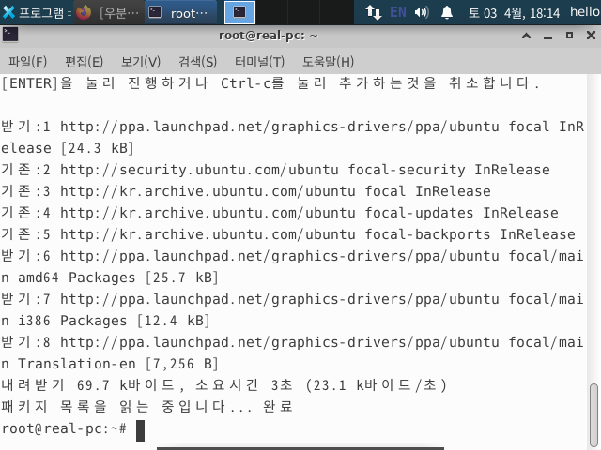
1.1 실제환경 - 우분투 20.04 / xfce4, fcitx 한글[키보드 - 한영키, 한자키, grub 그래픽카드 문제] (2021-04-03)
22 / 44
9. [그래픽카드] 우분투 20.04 / Nvidia 그래픽카드 – 패키지 설치하기 (1) (2021-04-03)
아래처럼 명령어를 입력한다.
엔터를 누른다.

Slide 23
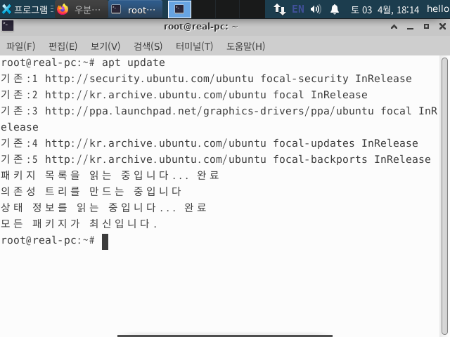
1.1 실제환경 - 우분투 20.04 / xfce4, fcitx 한글[키보드 - 한영키, 한자키, grub 그래픽카드 문제] (2021-04-03)
23 / 44
9. [그래픽카드] 우분투 20.04 / Nvidia 그래픽카드 – 패키지 설치하기 (1) (2021-04-03)
아래처럼 명령어를 입력한다.
# apt update

Slide 24
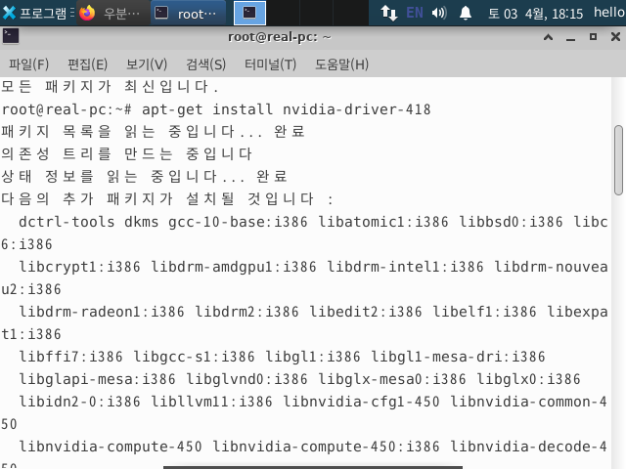
1.1 실제환경 - 우분투 20.04 / xfce4, fcitx 한글[키보드 - 한영키, 한자키, grub 그래픽카드 문제] (2021-04-03)
24 / 44
9. [그래픽카드] 우분투 20.04 / Nvidia 그래픽카드 – 패키지 설치하기 (1) (2021-04-03)
아래처럼 명령어를 입력한다.
# apt-get install nvidia-driver-418

Slide 25
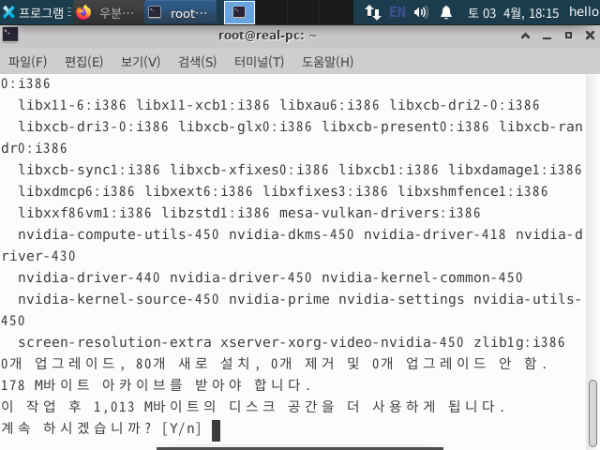
1.1 실제환경 - 우분투 20.04 / xfce4, fcitx 한글[키보드 - 한영키, 한자키, grub 그래픽카드 문제] (2021-04-03)
25 / 44
9. [그래픽카드] 우분투 20.04 / Nvidia 그래픽카드 – 패키지 설치하기 (1) (2021-04-03)
아래처럼 명령어를 입력한다.
Y 엔터

Slide 26
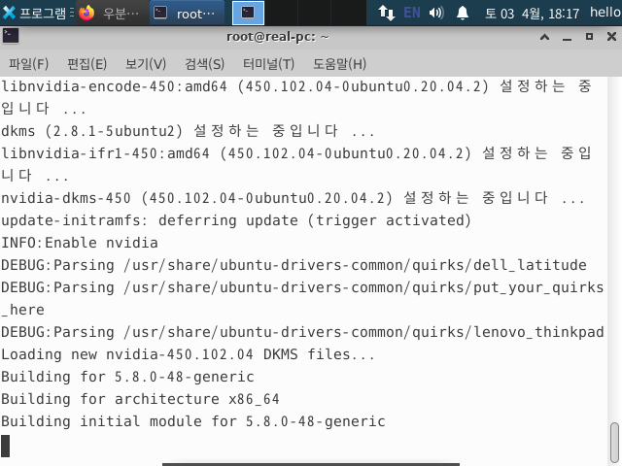
1.1 실제환경 - 우분투 20.04 / xfce4, fcitx 한글[키보드 - 한영키, 한자키, grub 그래픽카드 문제] (2021-04-03)
26 / 44
9. [그래픽카드] 우분투 20.04 / Nvidia 그래픽카드 – 패키지 설치하기 (1) (2021-04-03)
기다린다.

Slide 27
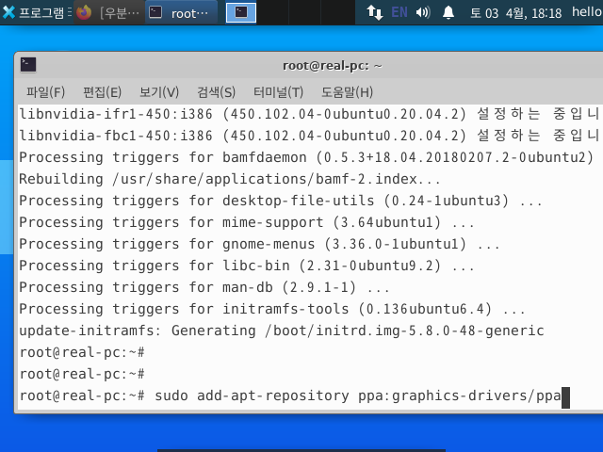
1.1 실제환경 - 우분투 20.04 / xfce4, fcitx 한글[키보드 - 한영키, 한자키, grub 그래픽카드 문제] (2021-04-03)
27 / 44
10. [그래픽카드] 우분투 20.04 / Nvidia 그래픽카드 – 패키지 설치하기 (2) (2021-04-03)
설치가 완료되었다.
최신 그래픽카드 드라이버를 찾는 방법이다.
# sudo add-apt-repository ppa:graphics-drivers/ppa

Slide 28
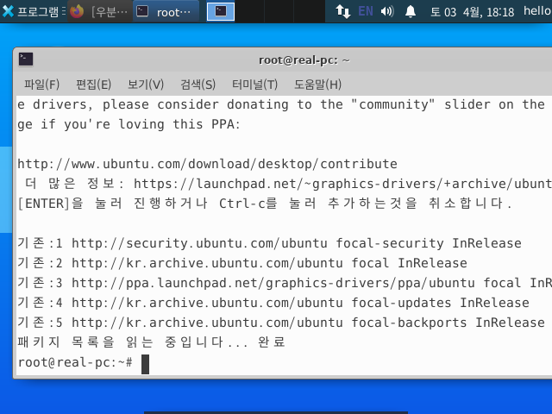
1.1 실제환경 - 우분투 20.04 / xfce4, fcitx 한글[키보드 - 한영키, 한자키, grub 그래픽카드 문제] (2021-04-03)
28 / 44
10. [그래픽카드] 우분투 20.04 / Nvidia 그래픽카드 – 패키지 설치하기 (2) (2021-04-03)
아래처럼 명령어를 입력한다.
최신 그래픽카드 드라이버를 찾는 방법이다.
엔터

Slide 29
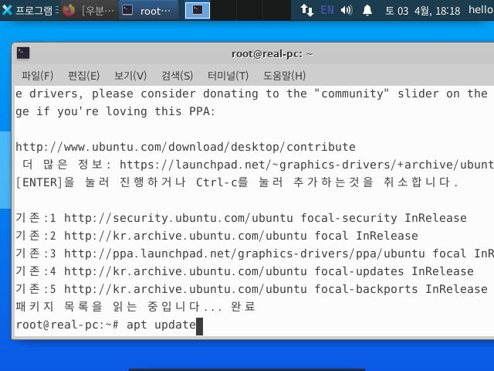
1.1 실제환경 - 우분투 20.04 / xfce4, fcitx 한글[키보드 - 한영키, 한자키, grub 그래픽카드 문제] (2021-04-03)
29 / 44
10. [그래픽카드] 우분투 20.04 / Nvidia 그래픽카드 – 패키지 설치하기 (2) (2021-04-03)
아래처럼 명령어를 입력한다.
최신 그래픽카드 드라이버를 찾는 방법이다.
# apt update

Slide 30
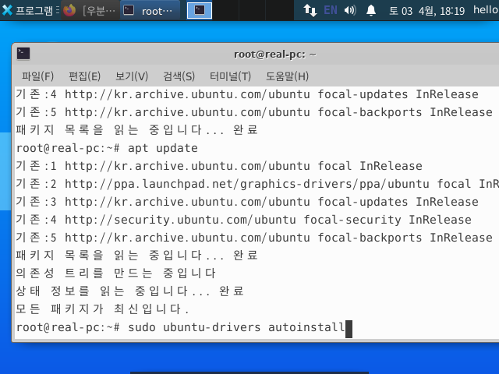
1.1 실제환경 - 우분투 20.04 / xfce4, fcitx 한글[키보드 - 한영키, 한자키, grub 그래픽카드 문제] (2021-04-03)
30 / 44
10. [그래픽카드] 우분투 20.04 / Nvidia 그래픽카드 – 패키지 설치하기 (2) (2021-04-03)
아래처럼 명령어를 입력한다.
최신 그래픽카드 드라이버를 찾는 방법이다.
# sudo ubuntu-drivers autoinstall
(자동 설치에 대해서 장담은 못 함.)

Slide 31
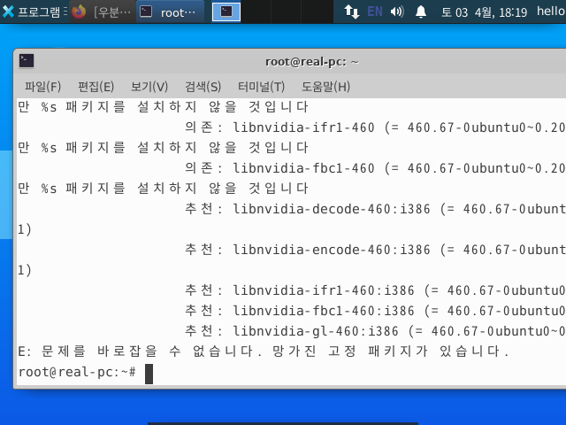
1.1 실제환경 - 우분투 20.04 / xfce4, fcitx 한글[키보드 - 한영키, 한자키, grub 그래픽카드 문제] (2021-04-03)
31 / 44
10. [그래픽카드] 우분투 20.04 / Nvidia 그래픽카드 – 패키지 설치하기 (2) (2021-04-03)
오류가 나오는 것으로 보인다. 알게 된 사실은 현재 460버전이 최신버전이라는 것을 알 수 있게 되었다.

Slide 32
1.1 실제환경 - 우분투 20.04 / xfce4, fcitx 한글[키보드 - 한영키, 한자키, grub 그래픽카드 문제] (2021-04-03)
32 / 44
10. [그래픽카드] 우분투 20.04 / Nvidia 그래픽카드 – 패키지 설치하기 (2) (2021-04-03)
정리를 해보면, 그래픽카드 드라이버의 설치 방법은 크게 2가지로 구성되는 것을 알 수 있었다.
# add-apt-repostory ppa:graphics-drivers/ppa
드라이버 설치 방법은 2가지이다. 자동과 수동이 있다.
1. 권장드라이버 자동으로 설치
sudo ubuntu-drivers autoinstall
완벽하게 자동으로 설치되지 않음.
2. 원하는 버전 수동으로 설치
sudo apt install nvidia-driver-450
그리고 터미널에 아래 명령어를 입력 후 엔터를 눌러 재부팅한다.
sudo reboot
또는 상단 메뉴에서 Power-off / Log Out -> Restart를 눌러준다.

Slide 33
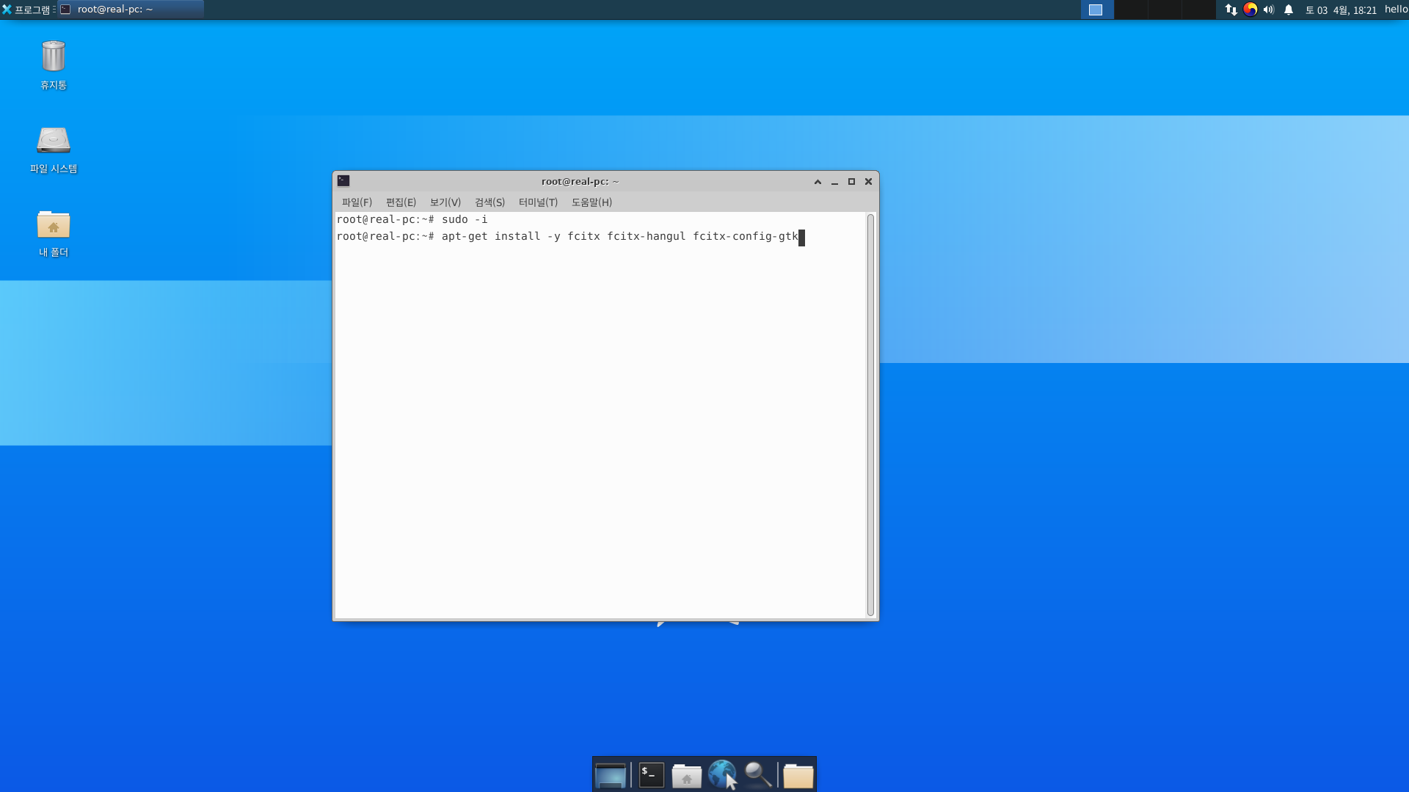
1.1 실제환경 - 우분투 20.04 / xfce4, fcitx 한글[키보드 - 한영키, 한자키, grub 그래픽카드 문제] (2021-04-03)
33 / 44
11. [키보드] 우분투 20.04 / fcitx, fcitx-hangul, fcitx-config-gtk 설치 (2021-04-03)
키보드에 필요한 프로그램을 설치하는 것이다.
# sudo -i
# apt-get install –y fcitx fcitx-hangul fcitx-config-gtk

Slide 34
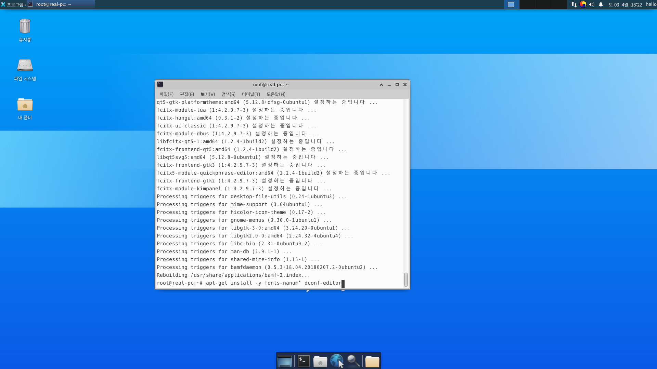
1.1 실제환경 - 우분투 20.04 / xfce4, fcitx 한글[키보드 - 한영키, 한자키, grub 그래픽카드 문제] (2021-04-03)
34 / 44
12. [한글 폰트 / 에디터] 우분투 20.04 / 나눔폰트, dConf 에디터(환경설정) 설치 (2021-04-03)
나눔폰트와, dConf 에디터를 설치한다.
# sudo apt-get install –y fonts-nanum* dconf-editor

Slide 35
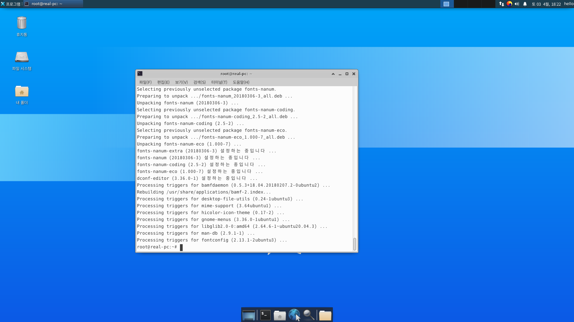
1.1 실제환경 - 우분투 20.04 / xfce4, fcitx 한글[키보드 - 한영키, 한자키, grub 그래픽카드 문제] (2021-04-03)
35 / 44
12. [한글 폰트 / 에디터] 우분투 20.04 / 나눔폰트, dConf 에디터(환경설정) 설치 (2021-04-03)
설치가 완료된 모습이다.

Slide 36
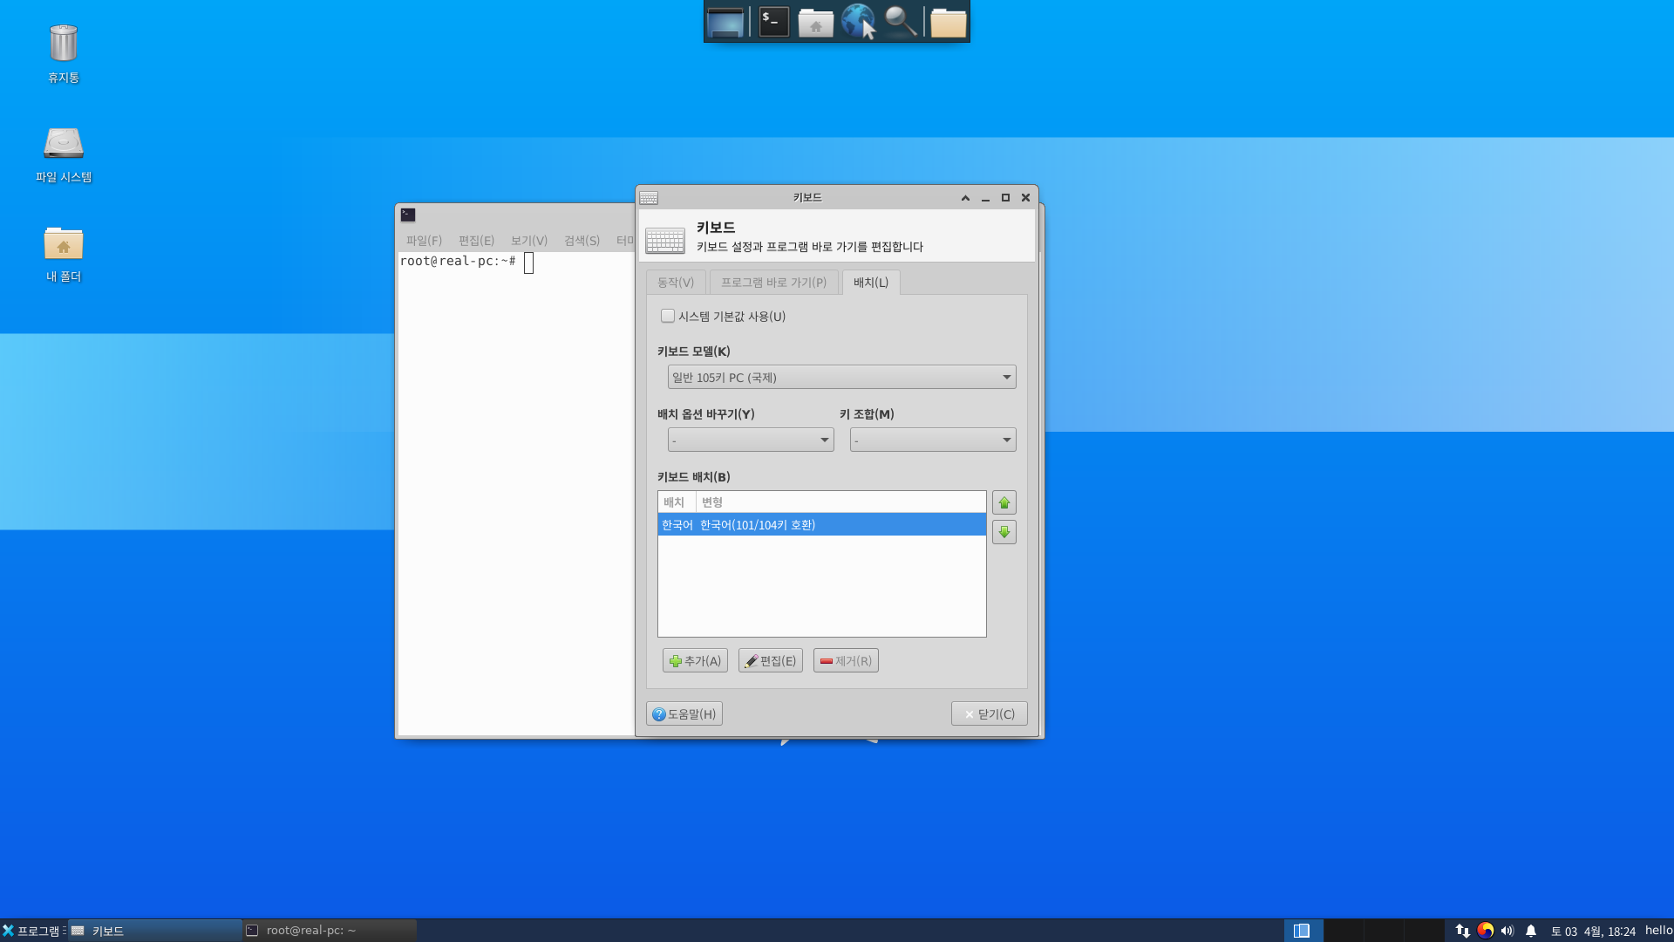
1.1 실제환경 - 우분투 20.04 / xfce4, fcitx 한글[키보드 - 한영키, 한자키, grub 그래픽카드 문제] (2021-04-03)
36 / 44
13. [키보드 / 배치] 우분투 20.04 / 키보드 배치 – 환경설정 (2021-04-03)
프로그램 -> 설정 -> 키보드를 클릭한다.
배치(L) 탭을 클릭한다.
키보드 모델(K): 일반 105키 PC (국제)
시스템 기본값 사용(U) - 체크 해제
배치 / 한국어
변형 / 한국어(101/104키 호환)
닫기(C)를 클릭한다.

Slide 37
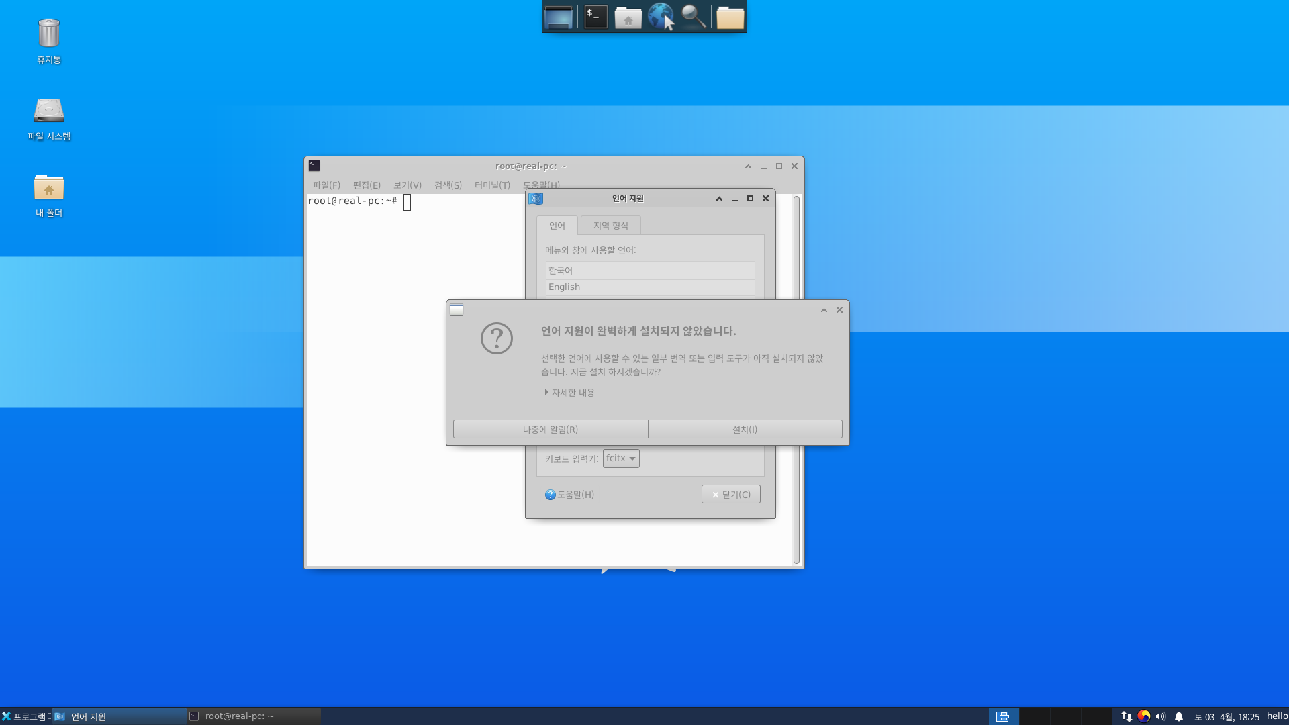
1.1 실제환경 - 우분투 20.04 / xfce4, fcitx 한글[키보드 - 한영키, 한자키, grub 그래픽카드 문제] (2021-04-03)
37 / 44
14. [언어지원] 우분투 20.04 / 언어 지원 설치하기(한글 외 미 설치된 것) (2021-04-03)
프로그램 -> 설정 -> “언어지원”을 클릭한다.
“언어지원이 완벽하게 설치되지 않았습니다.” 메시지가 나온다.
설치(I)를 클릭한다.

Slide 38
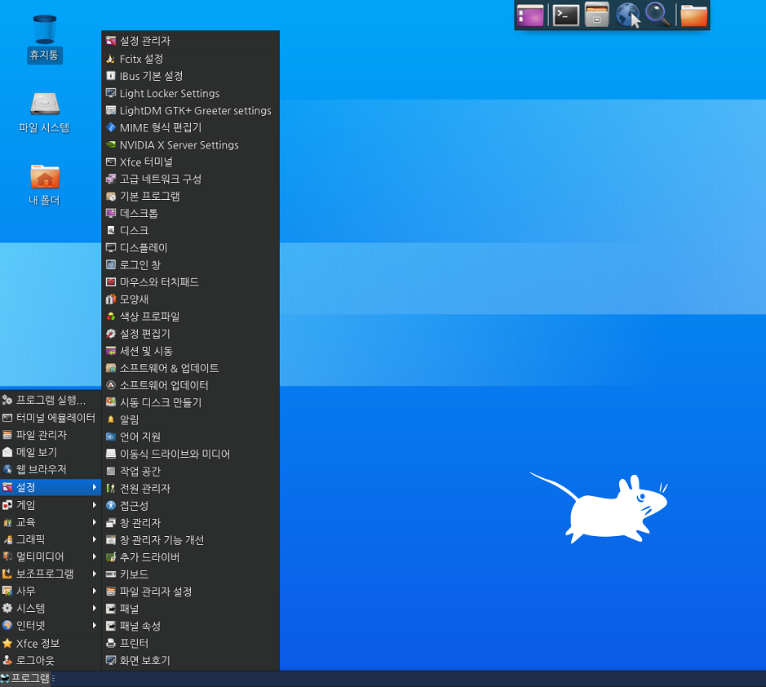
1.1 실제환경 - 우분투 20.04 / xfce4, fcitx 한글[키보드 - 한영키, 한자키, grub 그래픽카드 문제] (2021-04-03)
38 / 44
15. [fcitx 입력기] 우분투 20.04 / 입력기 설정하기(자판: 한글) (2021-04-03)
프로그램 -> 설정 -> “fcitx 환경설정”을 클릭한다.

Slide 39
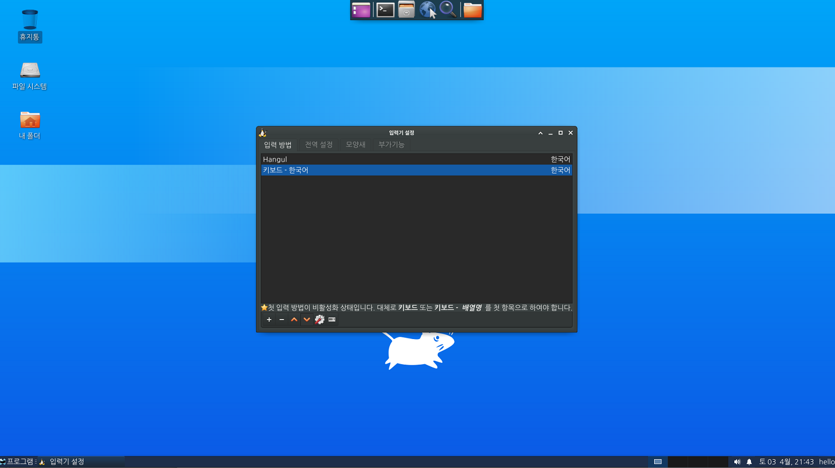
1.1 실제환경 - 우분투 20.04 / xfce4, fcitx 한글[키보드 - 한영키, 한자키, grub 그래픽카드 문제] (2021-04-03)
39 / 44
15. [fcitx 입력기] 우분투 20.04 / 입력기 설정하기(자판: 한글) (2021-04-03)
“키보드 배열”을 클릭한다.
클릭

Slide 40
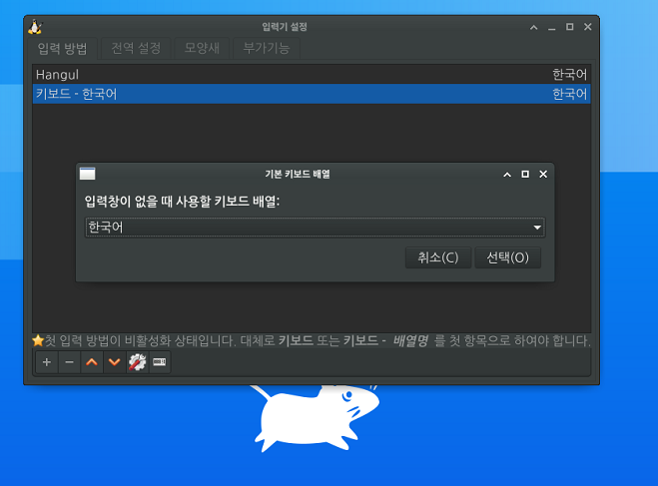
1.1 실제환경 - 우분투 20.04 / xfce4, fcitx 한글[키보드 - 한영키, 한자키, grub 그래픽카드 문제] (2021-04-03)
40 / 44
15. [fcitx 입력기] 우분투 20.04 / 입력기 설정하기(자판: 한글) (2021-04-03)
“한국어” 배열을 선택한 후 “선택(O)”를 클릭한다.

Slide 41
1.1 실제환경 - 우분투 20.04 / xfce4, fcitx 한글[키보드 - 한영키, 한자키, grub 그래픽카드 문제] (2021-04-03)
41 / 44
15. [fcitx 입력기] 우분투 20.04 / 입력기 설정하기(자판: 한글) (2021-04-03)
“Hangul”을 선택한다.
“톱니바퀴”를 클릭한다.
1번) 클릭
2번) 클릭

Slide 42
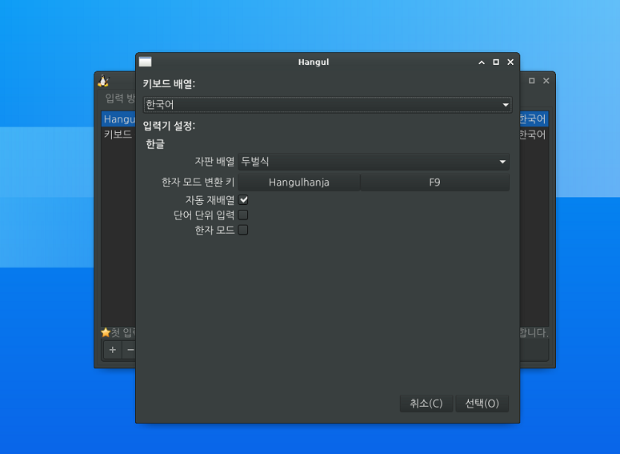
1.1 실제환경 - 우분투 20.04 / xfce4, fcitx 한글[키보드 - 한영키, 한자키, grub 그래픽카드 문제] (2021-04-03)
42 / 44
15. [fcitx 입력기] 우분투 20.04 / 입력기 설정하기(자판: 한글) (2021-04-03)
“Hangulhanja” 키를 눌러준다.
1번) 클릭
2번) “한글 / 한자키” 누르기

Slide 43
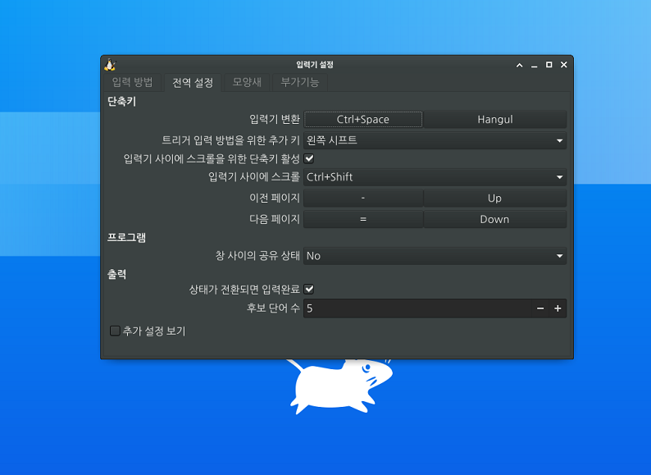
1.1 실제환경 - 우분투 20.04 / xfce4, fcitx 한글[키보드 - 한영키, 한자키, grub 그래픽카드 문제] (2021-04-03)
43 / 44
15. [fcitx 입력기] 우분투 20.04 / 입력기 설정하기(자판: 한글) (2021-04-03)
“전역 설정” 탭에 들어간다.
입력기 변환에 “Hangul키”를 입력해준다.
1번) 클릭
2번) 한영키

Slide 44
감사합니다
이 문서는 나눔글꼴로 작성되었습니다. 설치하기
Notes:
44

